Slide 1
Міністерство освіти та науки України
Донецька обласна державна адміністрація
Відділ освіти Черкаської селищної ради
Черкаська ЗОШ I-II ст.
РОЛЬ ІСТОРИКО-КРАЄЗНАВЧИХ КОНФЕРЕНЦІЙ У ЗБЕРЕЖЕННІ ІСТОРИЧНОЇ ПАМ'ЯТІ ТА ФОРМУВАННІ НАЦІОНАЛЬНОЇ ІДЕНТИЧНОСТІ
Соколова Г. І.
Черкаська ОТГ
Черкаська ЗОШ I-II ст. Черкаської селищної ради
2019

Slide 2
Історична пам'ять—сукупність донаукових, наукових, квазінаукових і ненаукових знань та масових уявлень соціуму про спільне минуле. Ключовою функцією історичної пам'яті є передача досвіду та знань про минуле, як основи самоідентифікації.

Slide 3
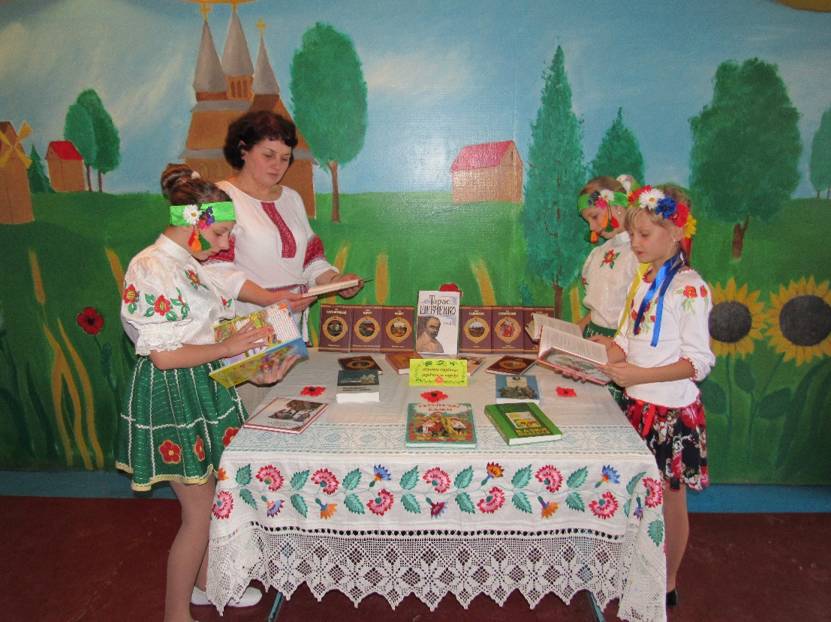
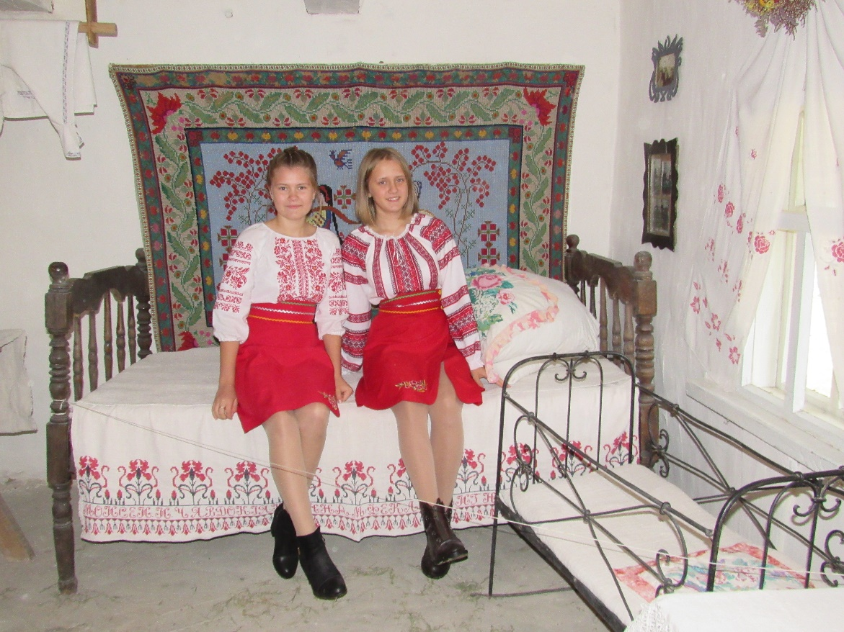
Етнічна ідентичність
Соколова Г. І. разом з учнями Черкаської ЗОШ I-II ст.
Учасника гуртка «Знаменка» в етнографічному музеї с. Прелесне 2019

Slide 4
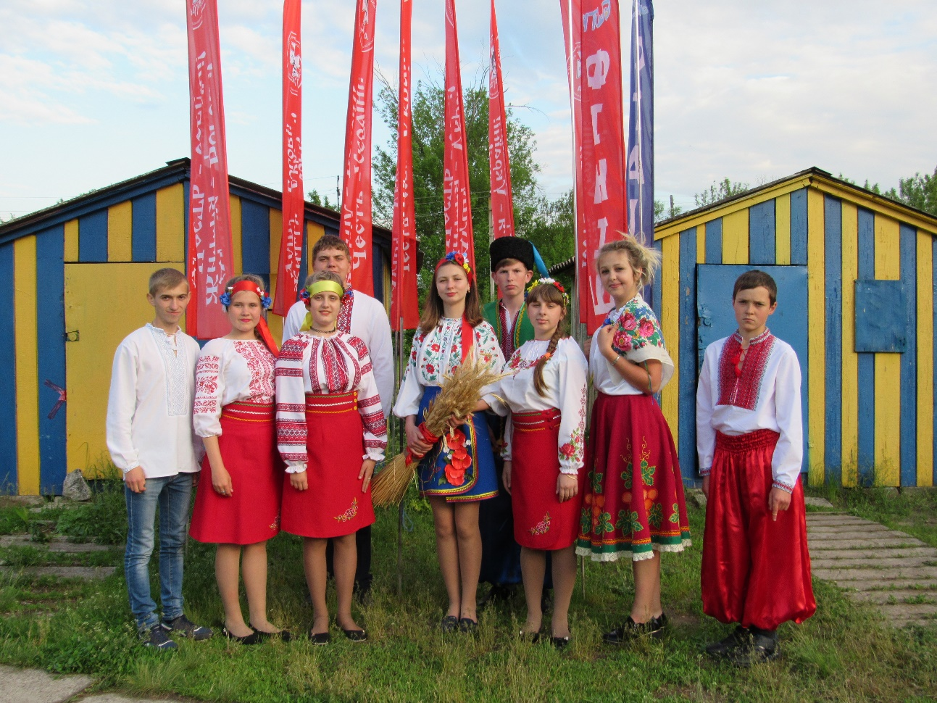
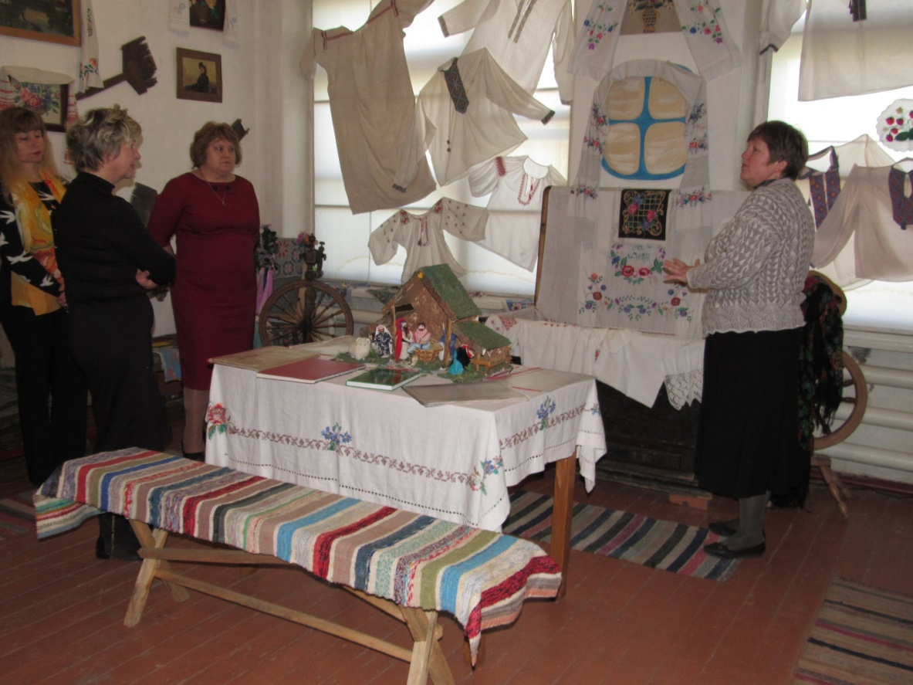
Етнічна ідентичність
Команда «Знаменка» на VII зльоті юних туристів-краєзнавців 2019
Самойленко Т. М. в шкільному музеї ЗЗСО I-III ст. №20 військово-цивільної адміністрації м. Торецька

Slide 5
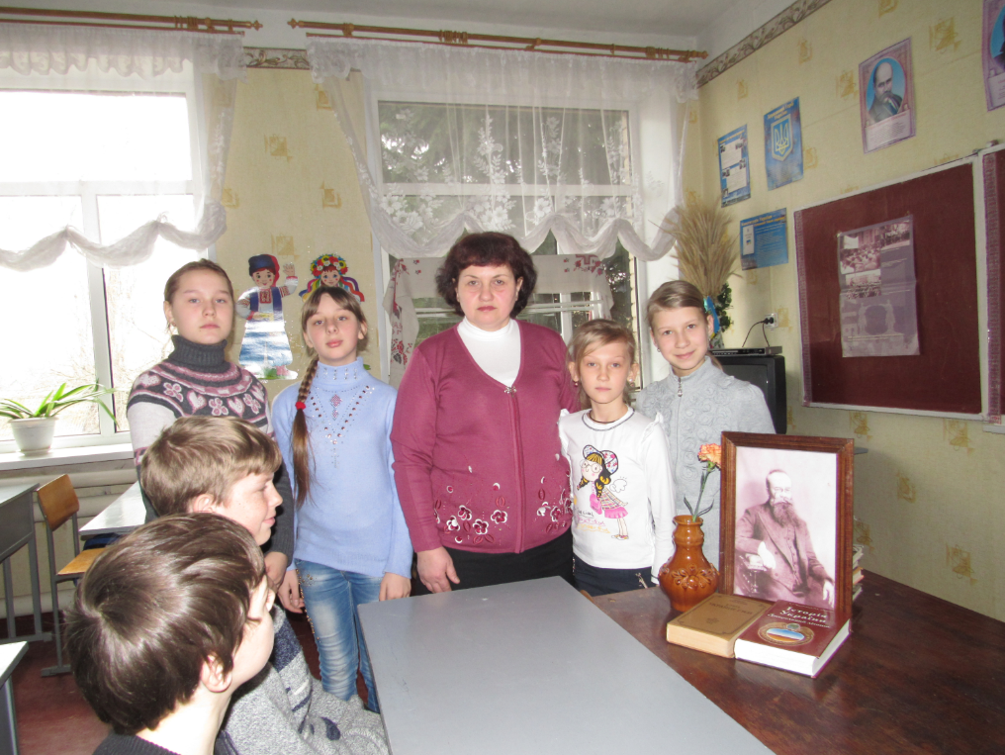
Національна ідентичність
«Національна ідентичність знаходить свій головний прояв у зв'язках членів спільноти як співгромадян, а отже—у спільних актуальних інтересах. Ідентифікація національна є переважно суб'єктивною, а не об'єктивною, детермінованою. Вияв особою своєї національної ідентичності –це її особистий духовний вибір. Як правило, процес формування ідентичності національної відбувається паралельно (але не обов'язково синхронно) із процесом державотворення».

Slide 6
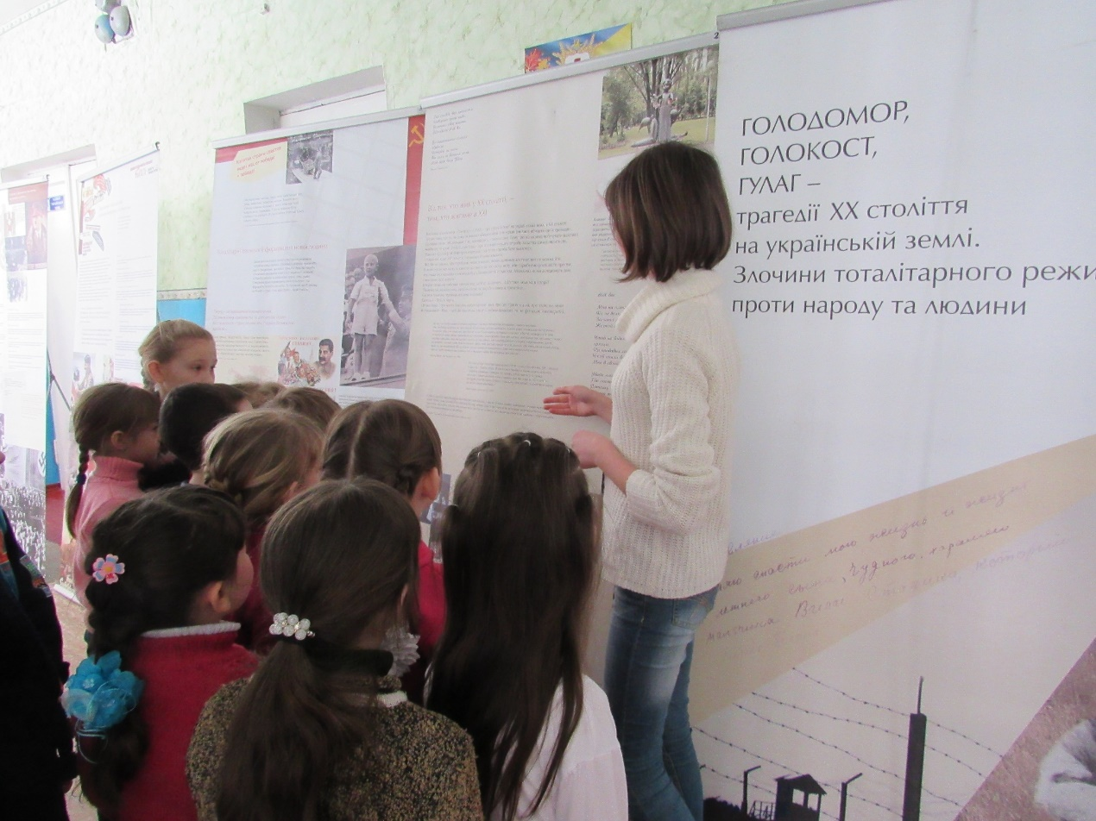
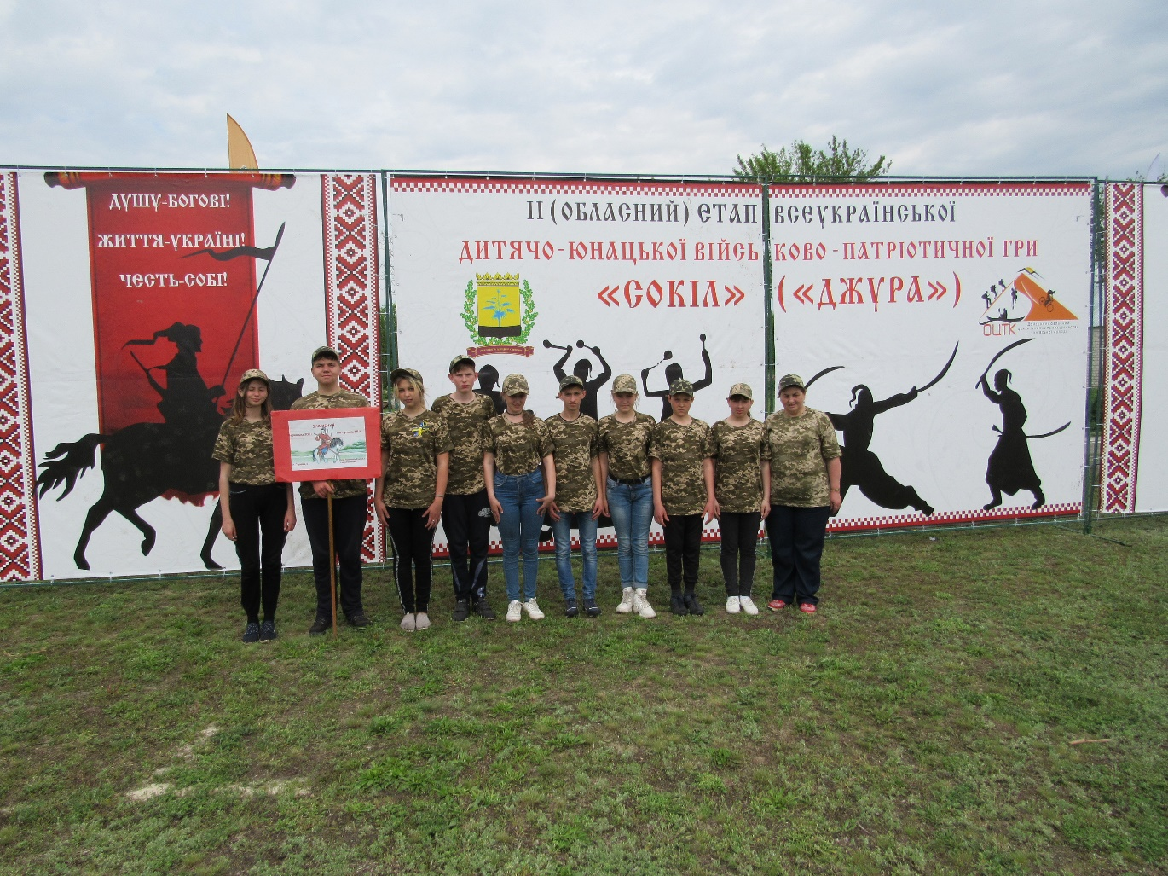
Національна ідентичність
Віннік Софія під час екскурсії «Голодомор. Голокост. ГУЛАГ.»
Команда «Знаменка» с. Торське 2019

Slide 7
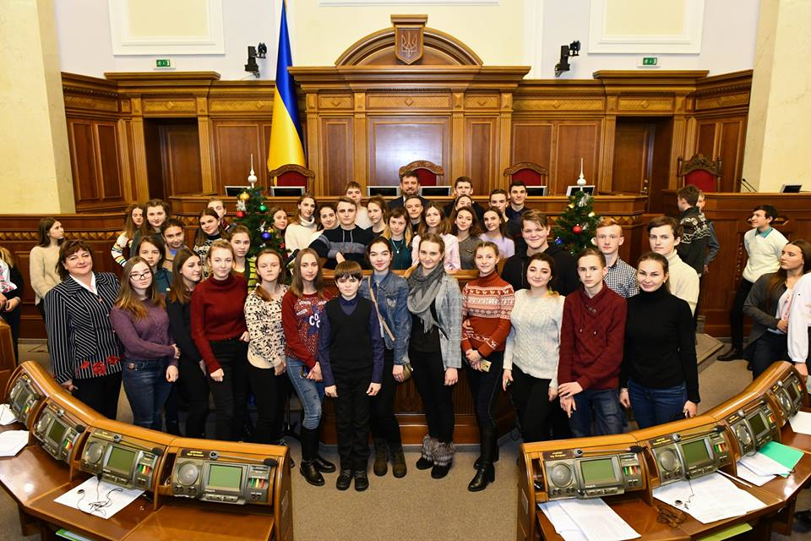
Національна ідентичність
Делегація учнів Донецької області на екскурсії у Верховній раді України 2019
м. Київ

Slide 8
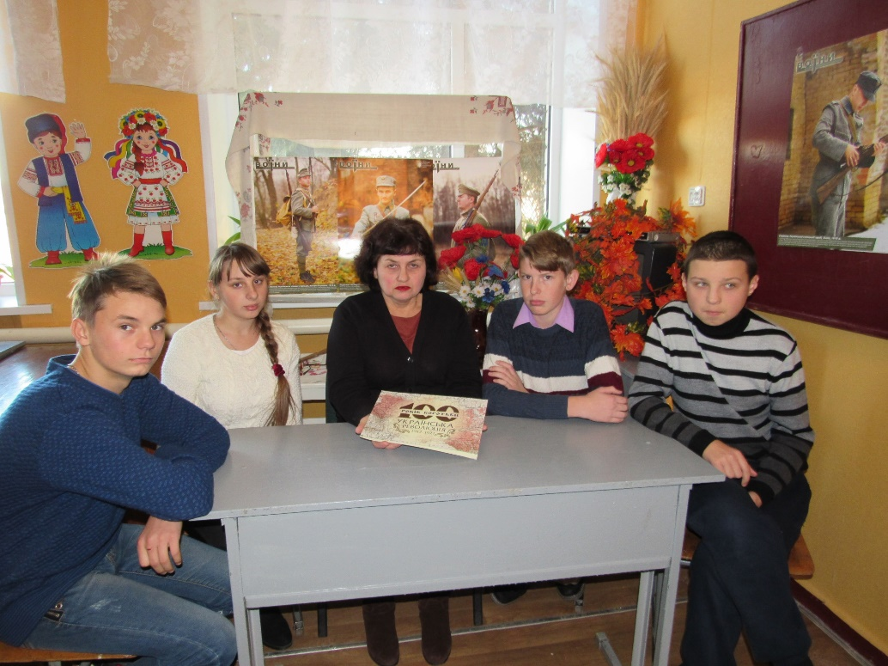
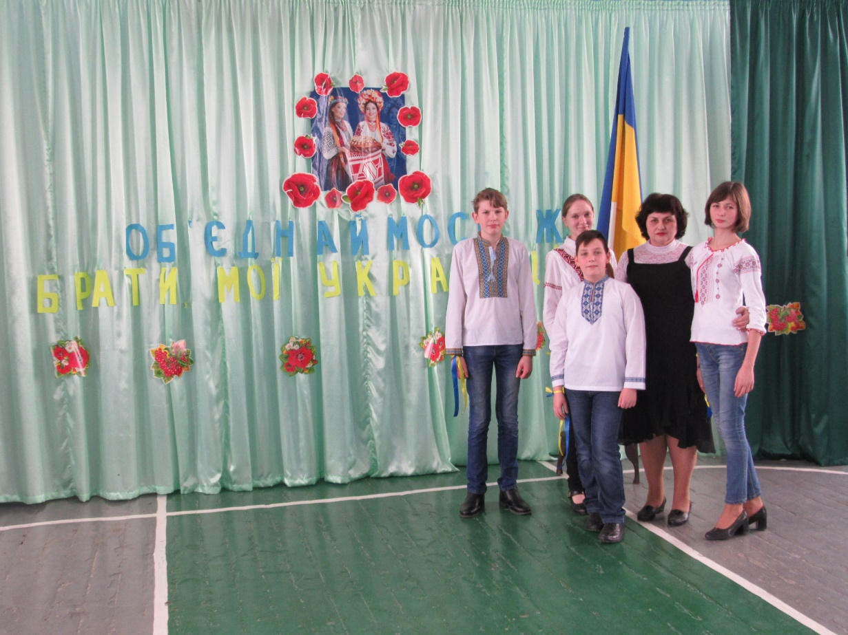
Національна ідентичність
«Листопадовий зрив» Черкаська ЗОШ I-II ст.
«День Соборності» Черкаська ЗОШ I-II ст.

Slide 9
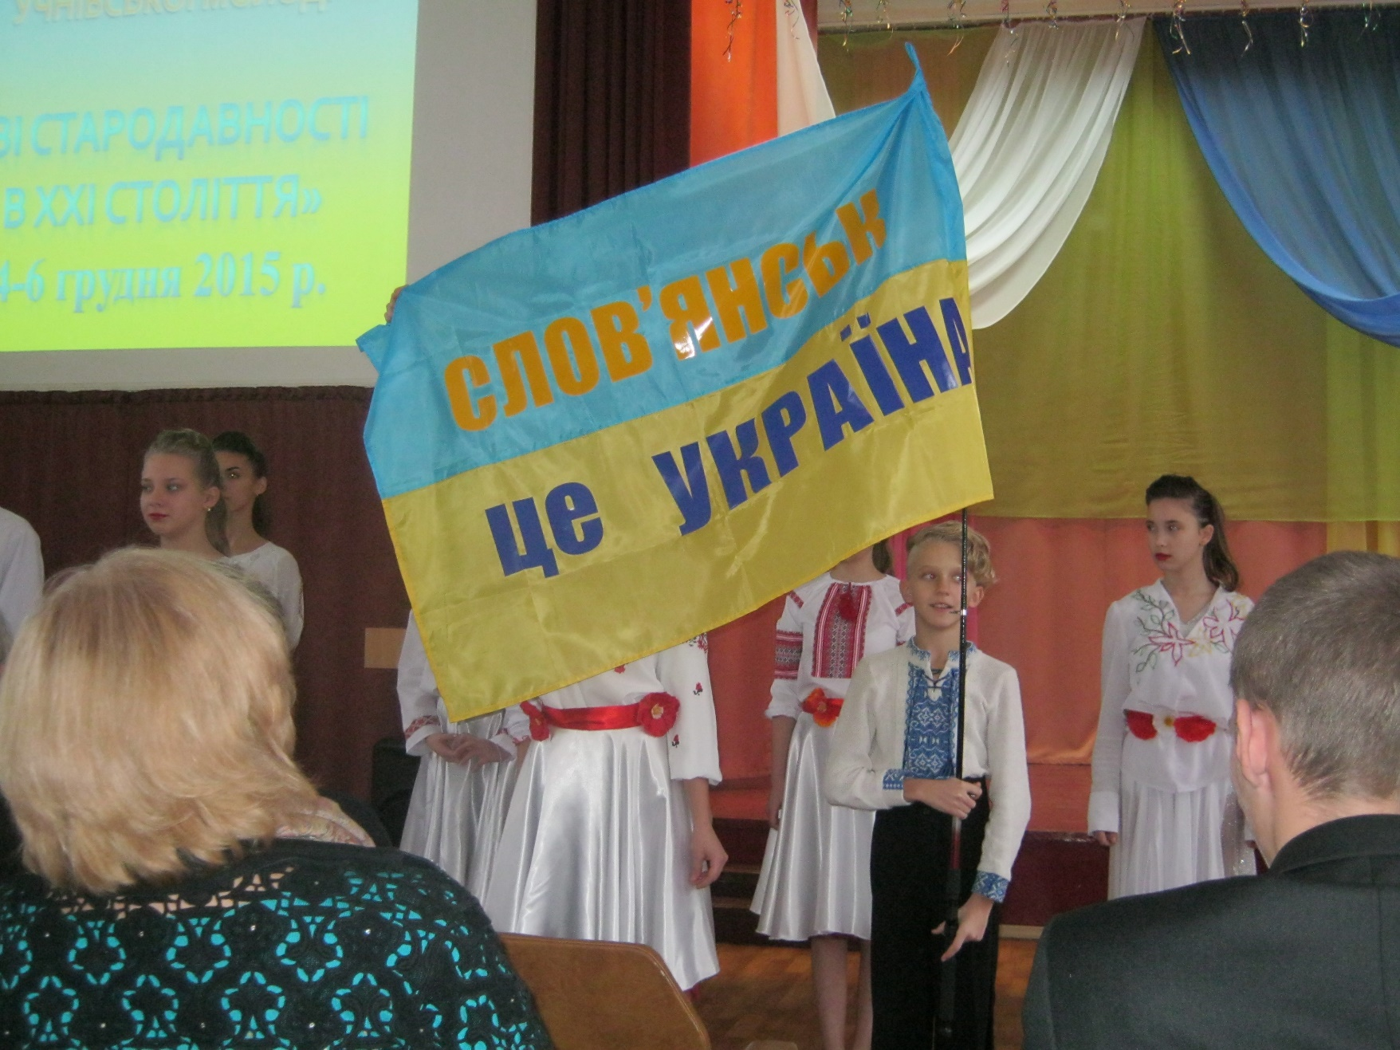
Відкриття обласної краєзнавчої конференції учнівської молоді «Зі стародавності у XXI століття» м. Святогірськ 05.12. 2015

Slide 10
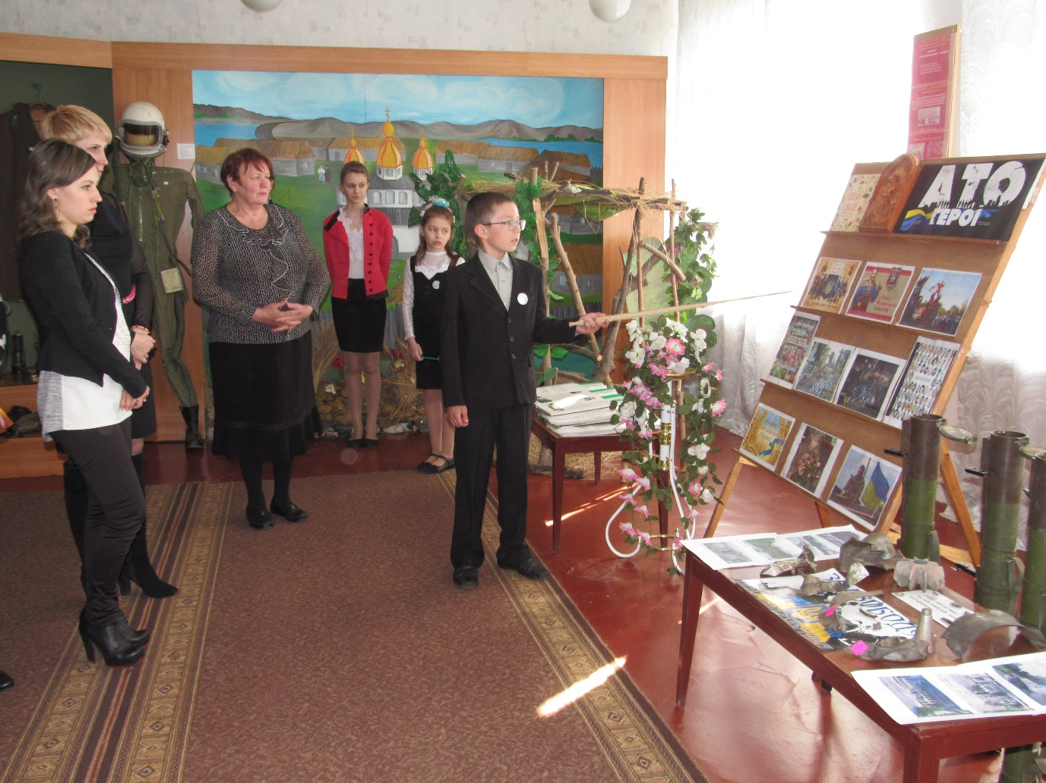
Шляхи збереження історичної пам'яті та формування національної
ідентичності
Батьківська освіта
Шкільна освіта
Самоосвіта
Позаурочна освіта
Позашкільна освіта
Освіта через громадські організації
Освіта впродовж всього життя
Шкільний музей ЗЗСО I-III ст. №20 військово-цивільної адміністрації м. Торецька

Slide 11
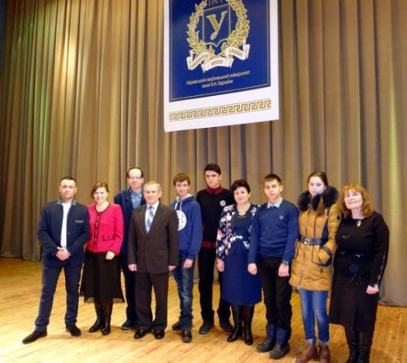
Харків XIII Всеукраїнська філософська історико-краєзнавча конференція учнівської молоді «Пізнай себе, свій рід, свій нарід»
Делегація Донецької області

Slide 12
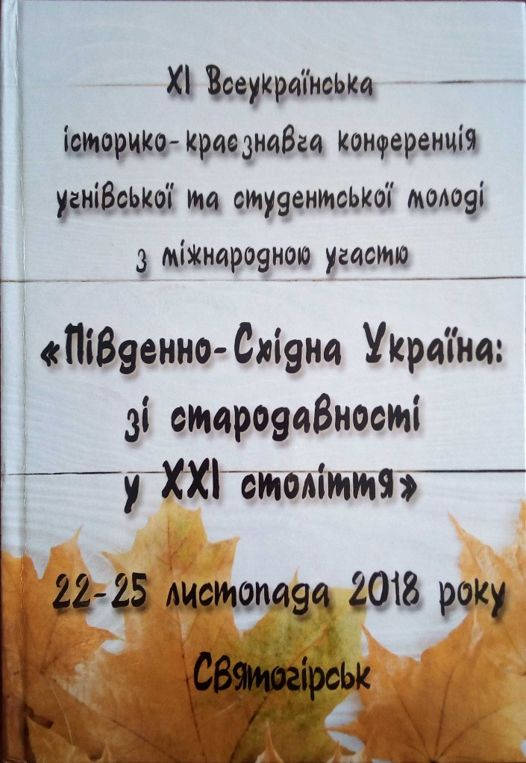
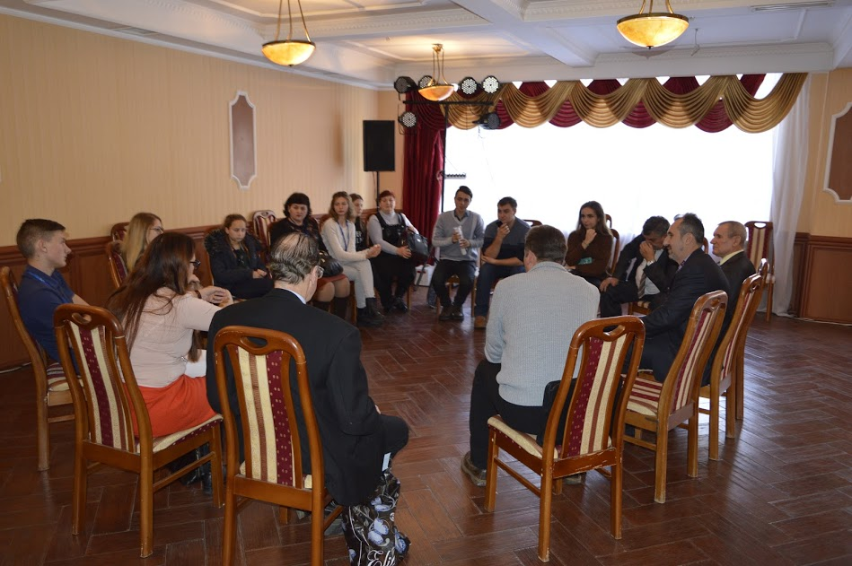
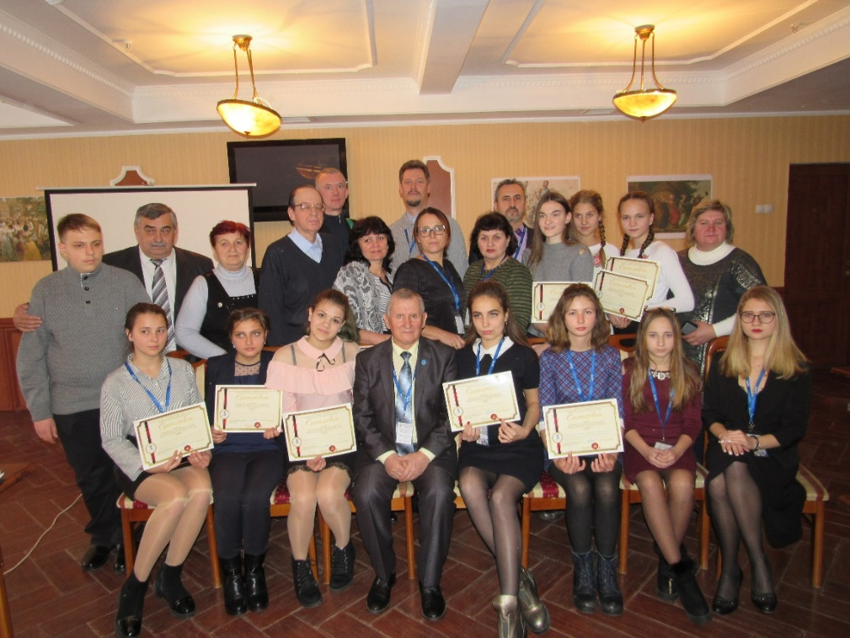
Донецька область м. Святогірськ XII історико-краєзнавча конференція учнівської та студентської молоді з міжнародною участю «Південно-Східна Україна: зі стародавності у XXI століття»

Slide 13
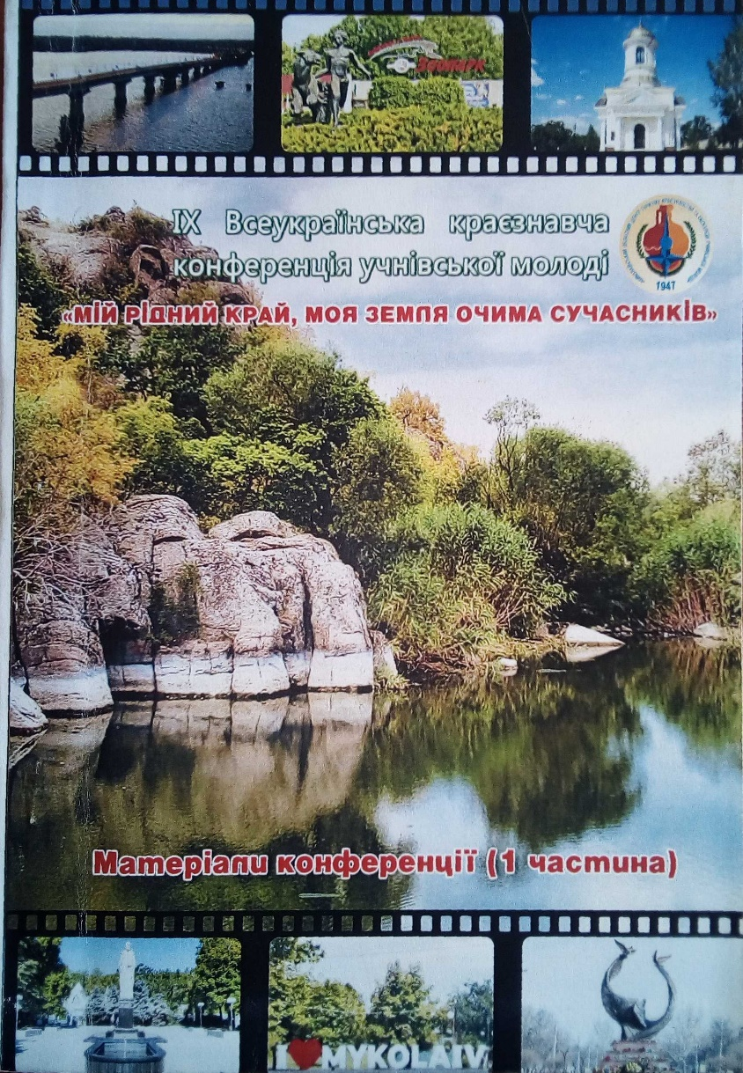
Миколаїв X Всеукраїнська краєзнавча конференція учнівської молоді «Мій рідний край, моя земля очима сучасників»;

Slide 14
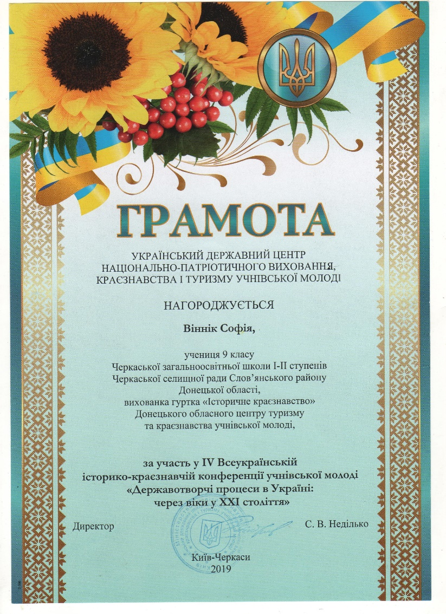
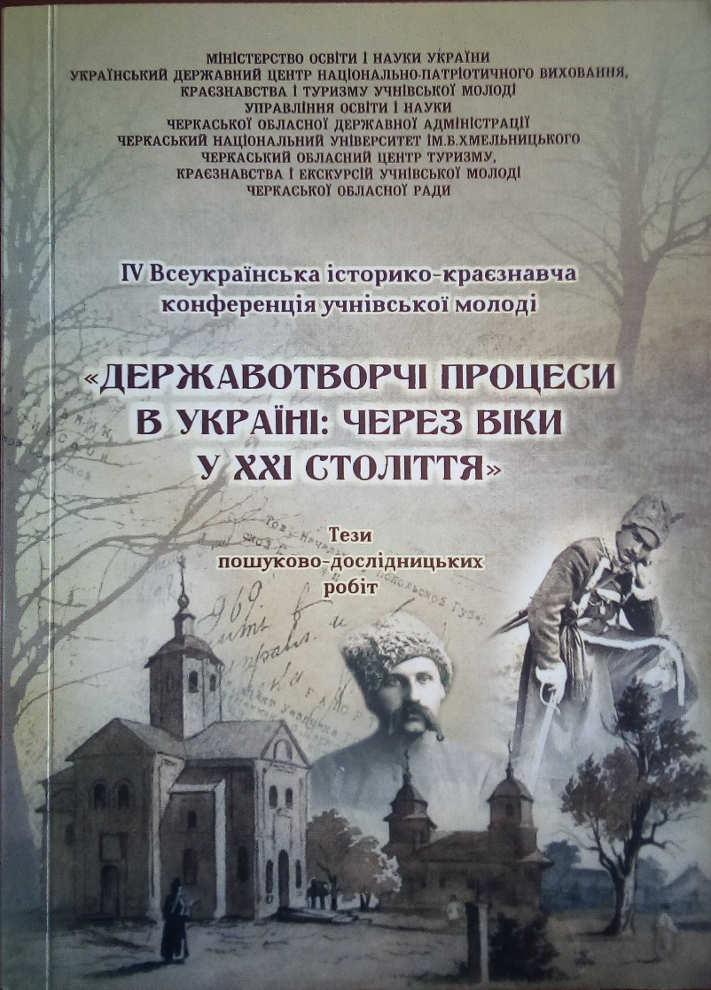
Черкаси IV Всеукраїнська історико-краєзнавча конференція учнівської молоді «Державотворчі процеси в Україні: через віки у XXI століття»

Slide 15
Івано-Франківська область м. Косово Всеукраїнська краєзнавча-етнологічна конференція учнівської та студентської молоді «Лиш те в народі буде жити, що серце серцю передасть».

Slide 16
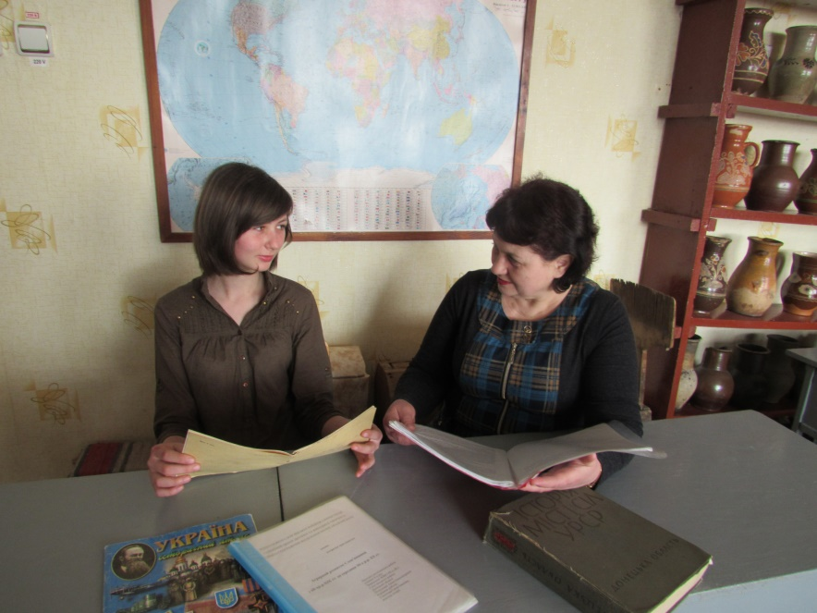
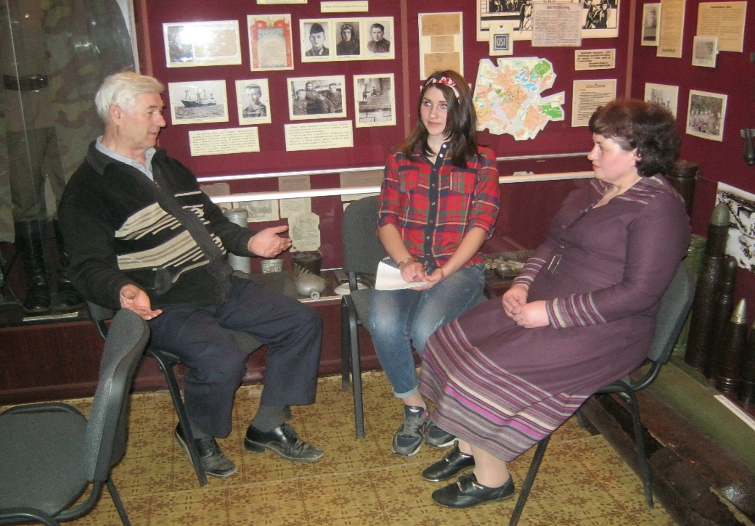
Робота з письмовими джерелами
Віннік С. та Соколова Г. І. Черкаська ЗОШ I-II ст.
Соколова Г. І., Кузьменко Н. та науковий співробітник Слов‘янського краєзнавчого музею Ступко В. І.

Slide 17
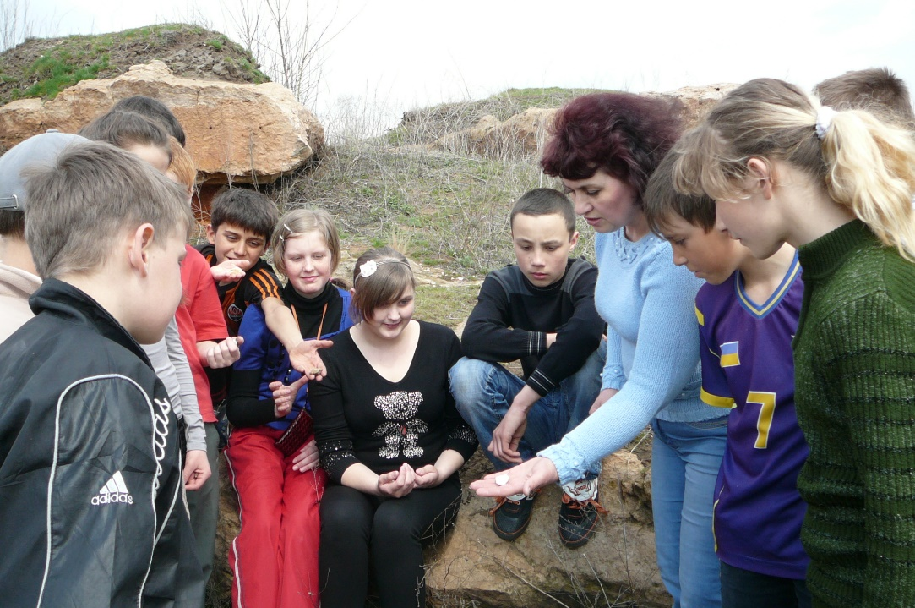
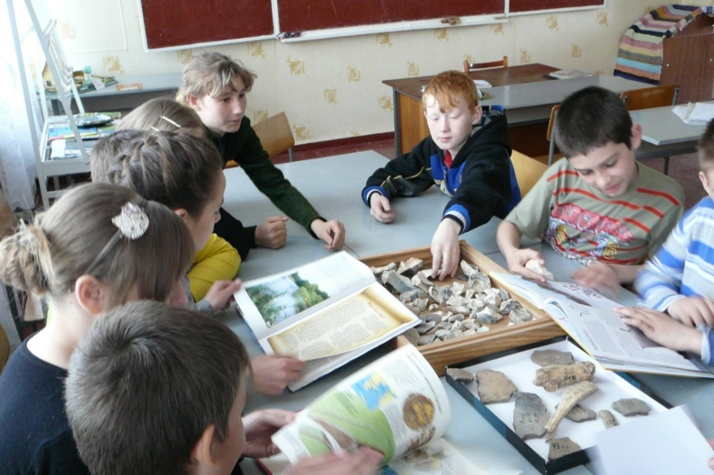
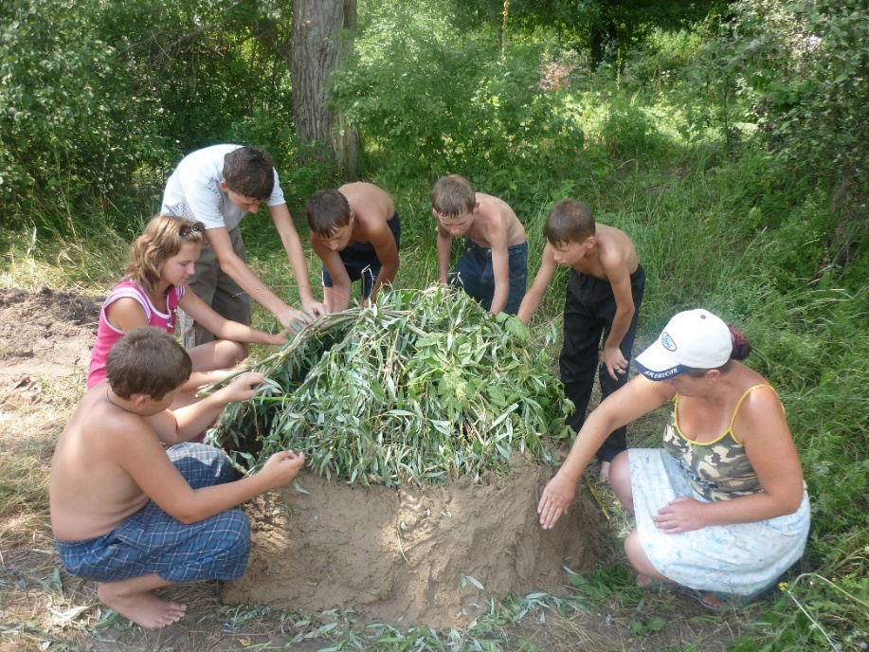
Робота з речовими джерелами

Slide 18
Перелік оцифрованних установ, які є у відкритому доступі в мережі інтернету
Електронний архів визвольного руху—www.avr.org.ua;
Науково-освітній портал «Тарас Шевченко»--www.kobzar.ua;
Колекція документів Оперативного штабу рейхсляйтера Розенберга www.err.tsdavo.gov.ua;
Архів української періодики онлайн—www.lidraria.ua;
Облік людських військових втрат у Другій світовій війні на території України—www.warmuseum.kiev.ua;
Архів української періодики онлайн «Acta Diurna»--http://ad.lnu.edu,ua;
Е-Архів Михайла Грушевського—hrushevsky.nbuv.gov.ua;

Slide 19
Веб проєкт «Міське відео»--www.lvivcenter.org; Інститут історії НАН України—http://history.org.ua;
Проєкт «Українська революція: архівні хроніки» від Центрального державного архіву вищих органів влади та управління України (ЦДАВО України)—http://tsdavo.gov.ua/4/webpages/64019454.html;
Бази даних періоду Української революції 1917—1921 років в мережі інтернет: Центральний державний архів громадських об'єднань України (ЦДАГО України) www.cdago.gov.ua/index.php?option=com_content&view=article&id=1158&Itemid=204

Slide 20
Бази даних про репресованих громадян в мережі інтернет (Україна): Реабілітовані історією—www.reabit.org.ua,
Національний музей «Меморіал жертв Голодомору»--http://memorialholodomor.org.ua;
Бази даних про репресованих громадян в мережі інтернет (Росія): Жертви політичного терору в СРСР—http://base,memo.ru, Сталінські списки—www.stalin.memo.ru.;
Державні обласні архіви.

Slide 21
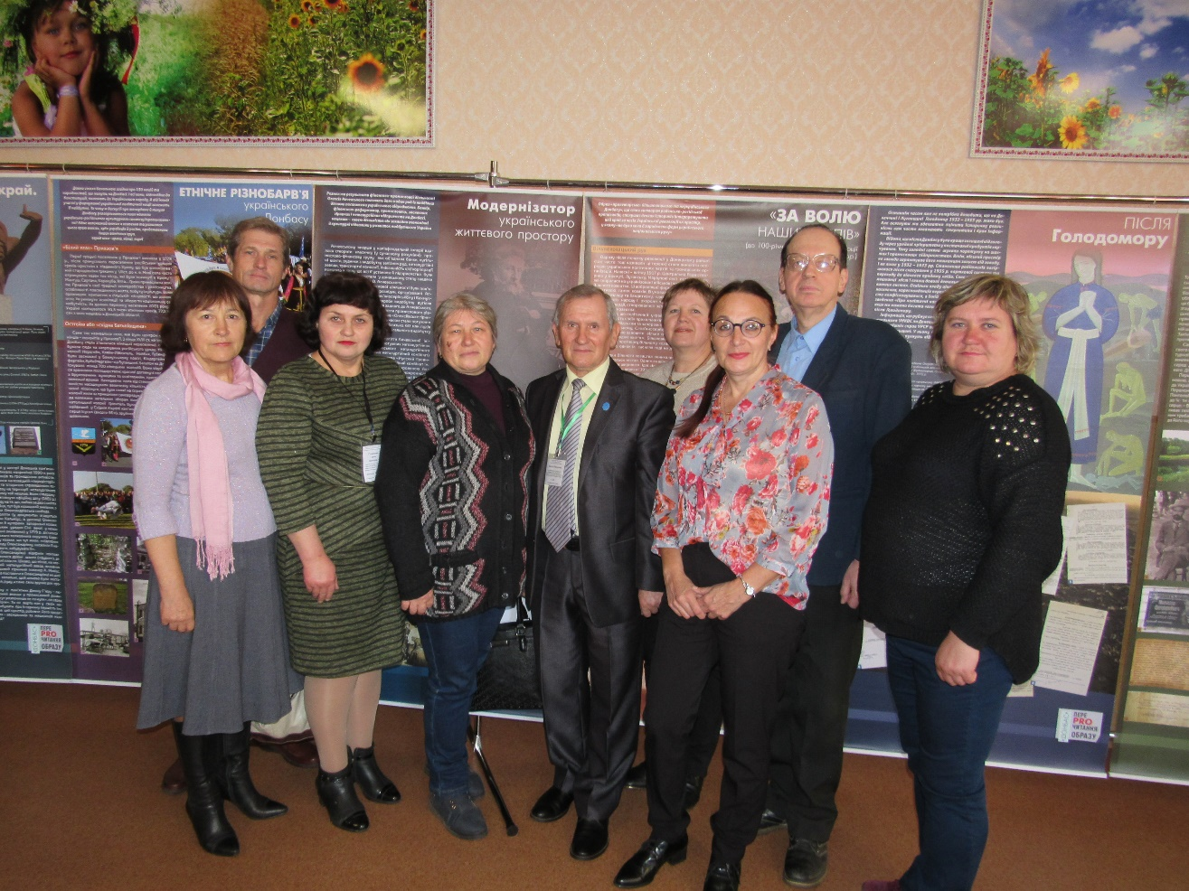
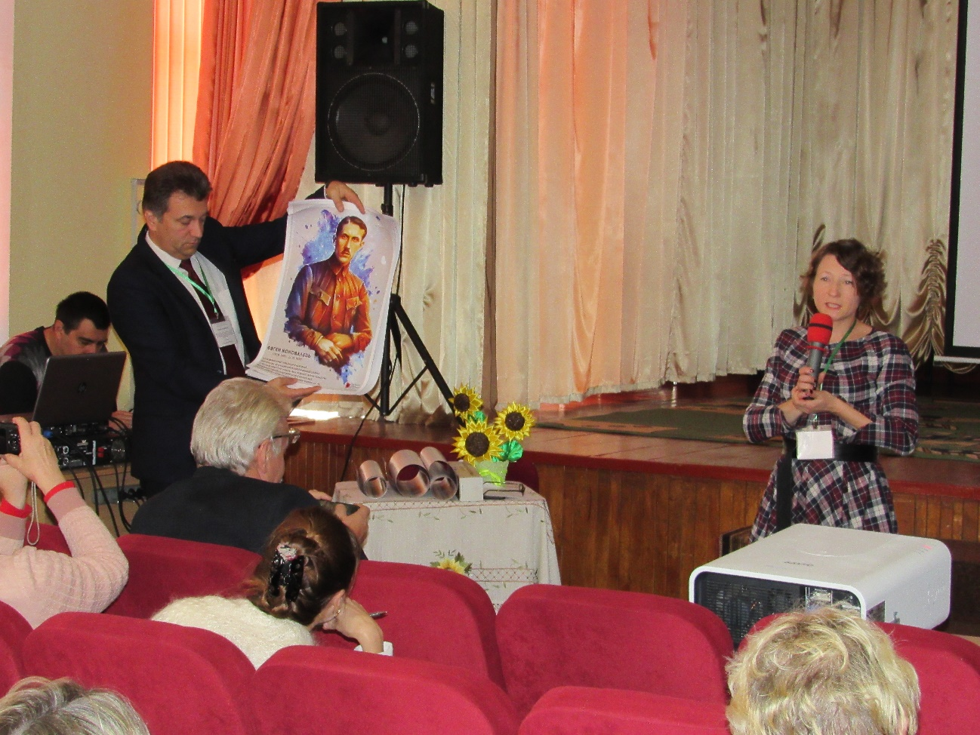
Директор Українського державного центру національно-патріотичного виховання, краєзнавства і туризму учнівської молоді С. В. Неділько
Делегація Донецької області на семінарі у м. Запоріжжі 2018

Slide 22
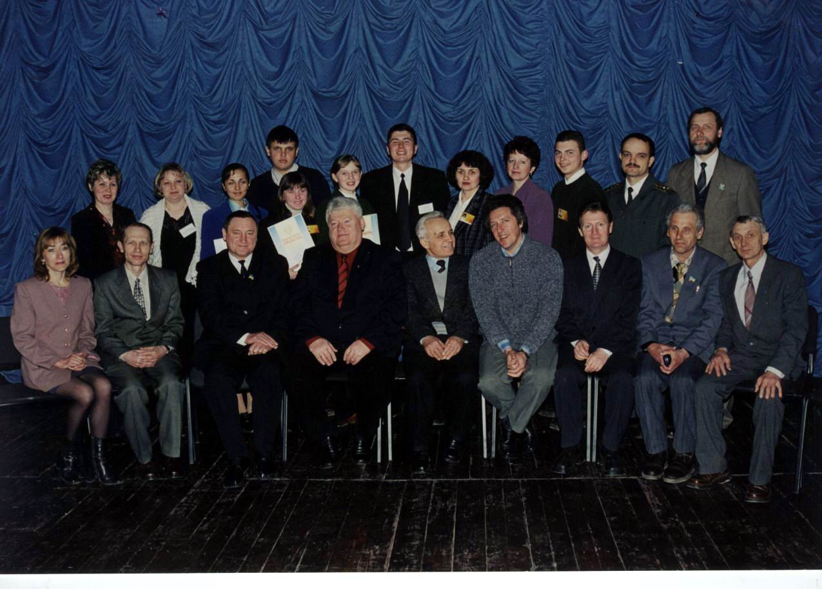
Делегація Черкаської ЗОШ I-III ст. №2 під час проведення першої районної краєзнавчої конференції 2006 рік (в першому ряду в центрі В. О. Пірко)

Slide 23
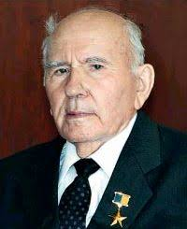
Петро Тимофійович Тронько, Голови Правління Всеукраїнської спілки краєзнавців, академіка НАН України, Героя України 2007 рік: «Сьогодні ми багато говоримо про переосмислення нашої історії, про її нове бачення, нові підходи. Головне тут не піти хибним шляхом зміни плюсів на мінуси, і навпаки. Мистецтво пізнання минулого у тому й полягає, щоб розуміти ту психологічну ауру, в якій та чи інша подія відбувалася. Покоління, які вступають в життя, повинні знати своє минуле у всій його складності та неоднозначності. Жодна із складних і трагічних сторінок нашої історії не повинна стертися з народної пам'яті, і ваша конференція тому і важлива, що формує народну пам'ять, зв'язує в єдину працю учня і професора.»

Slide 24
«Дві війни в долі родини бахмутян Гончарових (1941—2014)»,
«Волонтерська діяльність учнів та студентів прифронтового Бахмуту (2014—2016 )»
«Голокост в Артемівському районі Донецької області»,
«Осмислення Чорнобильської катастрофи жителями смт. Черкаське Слов'янського району Донецької області»,
«Декомунізація топонімів міста Покровськ»,
«Донеччина в житті генерала Петра Григоренка»,
«Початок і розгортання шахтарського страйкового руху в 1989—1991 рр. у Донецькій області (на прикладі м. Новогродівки)»,
«Дисиденти Донеччини»,
«Звільнення Краматорська від радянсько-більшовицькї окупації весною 1918 року військами армії УНР». [6]
Тематика учнівських досліджень:

Slide 25
Список використаних джерел та літератури
https://uk.wikipedia.org/wiki/%D0%9E%D1%81%D0%B2%D1%96%D1%82%D0%B0
https://uk.wikipedia.org/wiki/%D0%86%D1%81%D1%82%D0%BE%D1%80%D0%B8%D1%87%D0%BD%D0%B0_%D0%BF%D0%B0%D0%BC%27%D1%8F%D1%82%D1%8C
http://resource.history.org.ua/cgi-bin/eiu/history.exe?&I21DBN=EIU&P21DBN=EIU&S21STN=1&S21REF=10&S21FMT=eiu_all&C21COM=S&S21CNR=
Південно-Східна Україна: зі стародавності у XXI сторіччя. Третя Всеукраїнська відкрита історико- краєзнавча конференції учнівської молоді. Матеріали і тези доповідей. 24—26 листопада 2007.—Донецьк: Донецький обласний центр туризму та краєзнавства учнівської молоді, 2007.—С. 259 с. 4
Зі стародавності у XXI Століття збірка матеріалів відкритої обласної краєзнавчої конференції учнівської молоді місто Святогірськ 04-06 2015.—Краматорськ: Донецький ОЦТК, 2015.—С. 122 с.30-67
Південно-Східна України: зі стародавності у XXI століття збірка матеріалів IX Всеукраїнської історико-краєзнавчої конференції учнівської молоді.—Краматорськ: ОЦТК, 2016.—С. 444 с. 130-266

